Slide 1
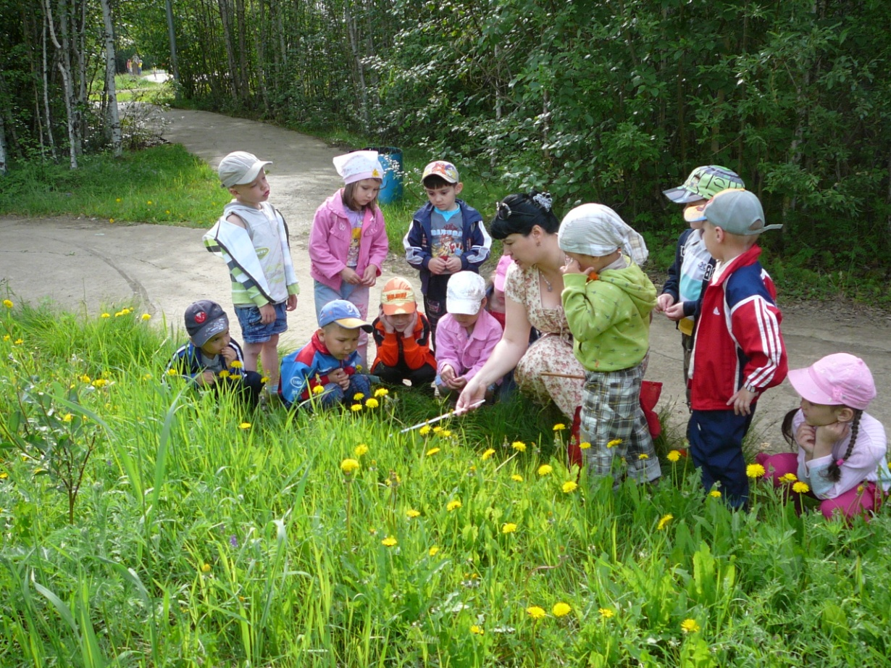
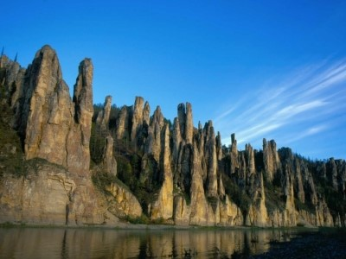
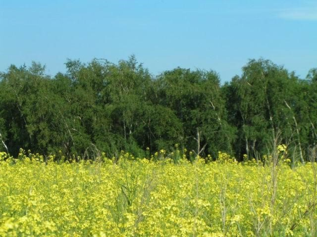
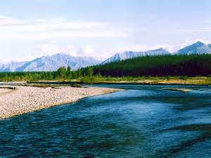
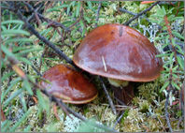
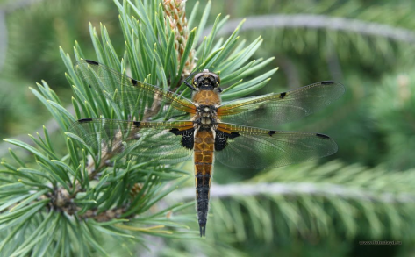
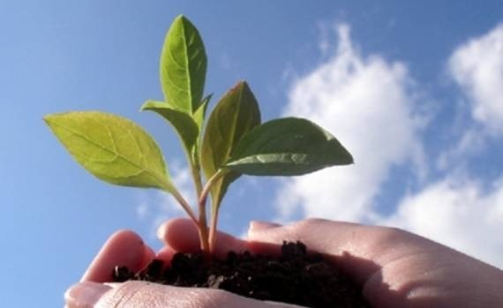
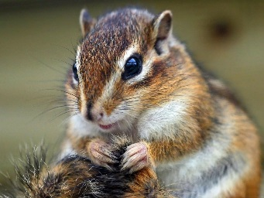
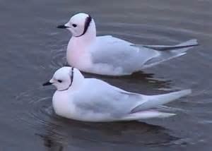
«Природа Якутии – сокровищница для будущих поколений»
Подготовила:
Горюнова Елена Владимировна
воспитатель д/с № 11 «Теремок» - филиала АН ДОО «Алмазик» г.Мирный

Slide 2
Детский сад №11 «Теремок» - филиал АН ДОО «Алмазик» г.Мирного с 2008г. реализует программу по приобщению русскоязычных детей к якутской национальной культуре «Эркээйи». Эта программа развития личности ребенка в процессе возрождения и дальнейшего развития культуры народов Якутии «Эркээйи», доктора психологических наук Оконешниковой А.П.
Фольклорная ветвь
Роль окружающей среды в приобщении ребенка к культуре народов Якутии
Развитие ребенка в гармонии с природой
Программа
«Эркээйи»
Семейное
воспитание
Оздоровление тела и организма
Приобщение к миру прекрасного
Слово «Эркээйи» переводится как - зарубки на деревьях и это значит, что по этим зарубкам обязательно найдут дорогу заблудившиеся.

Slide 3
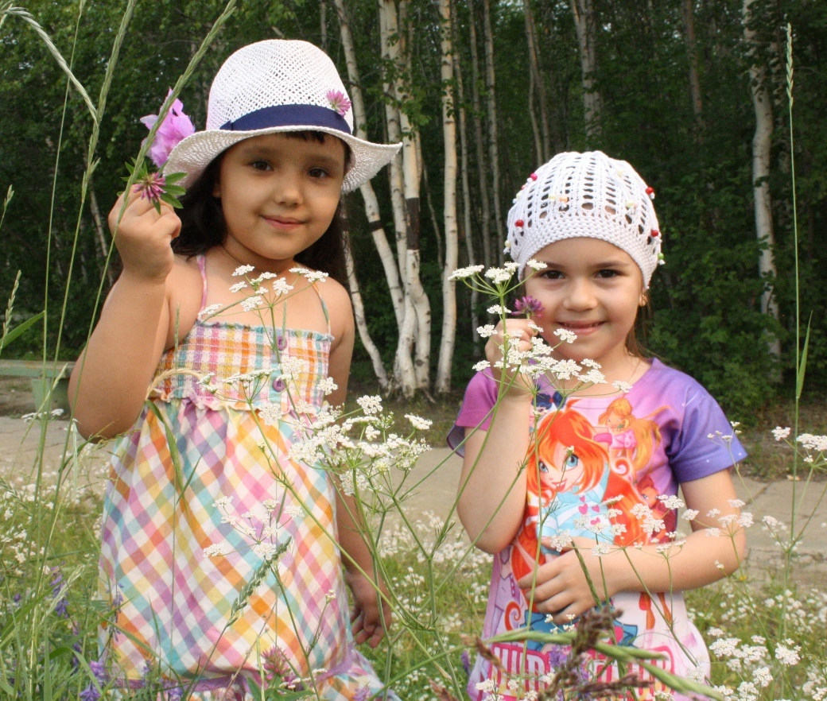
Актуальность. Не секрет, что основной причиной загрязнения окружающей среды и обострения экологической обстановки является низкая экологическая культура населения. Как показывает практика, пренебрежение нормами природоохранного законодательства, потребительское и безответственное отношение к окружающей среде, экологическая безграмотность приводят к критическому, порой кризисному состоянию окружающей природной среды и как следствие – к ухудшению состояния здоровья и сокращению продолжительности жизни.
Что бы мы ни предпринимали и добивались, становится очевидным, что невозможно решить экологические проблемы без осознания и личного участия каждого жителя в сохранении главного богатства республики – чистой нетронутой природы. Каждый житель может многое сделать, чтобы во дворах, улицах, подъездах домов, на территории предприятий и учреждений был порядок и чистота, росли деревья и цветы. Надо помнить наш долг – охранять природу и помочь ей сохраниться и расцвести для экологического оздоровления своего двора, города, села, Республики, России и всей Планеты.
Мы обязаны сохранить уникальную природу детям и внукам в неразрушенной, первозданной красоте. Вот поэтому сегодня должны объединиться все, кому ясна принципиальная важность экологических задач, кто небезразличен к судьбе родной земли.

Slide 4
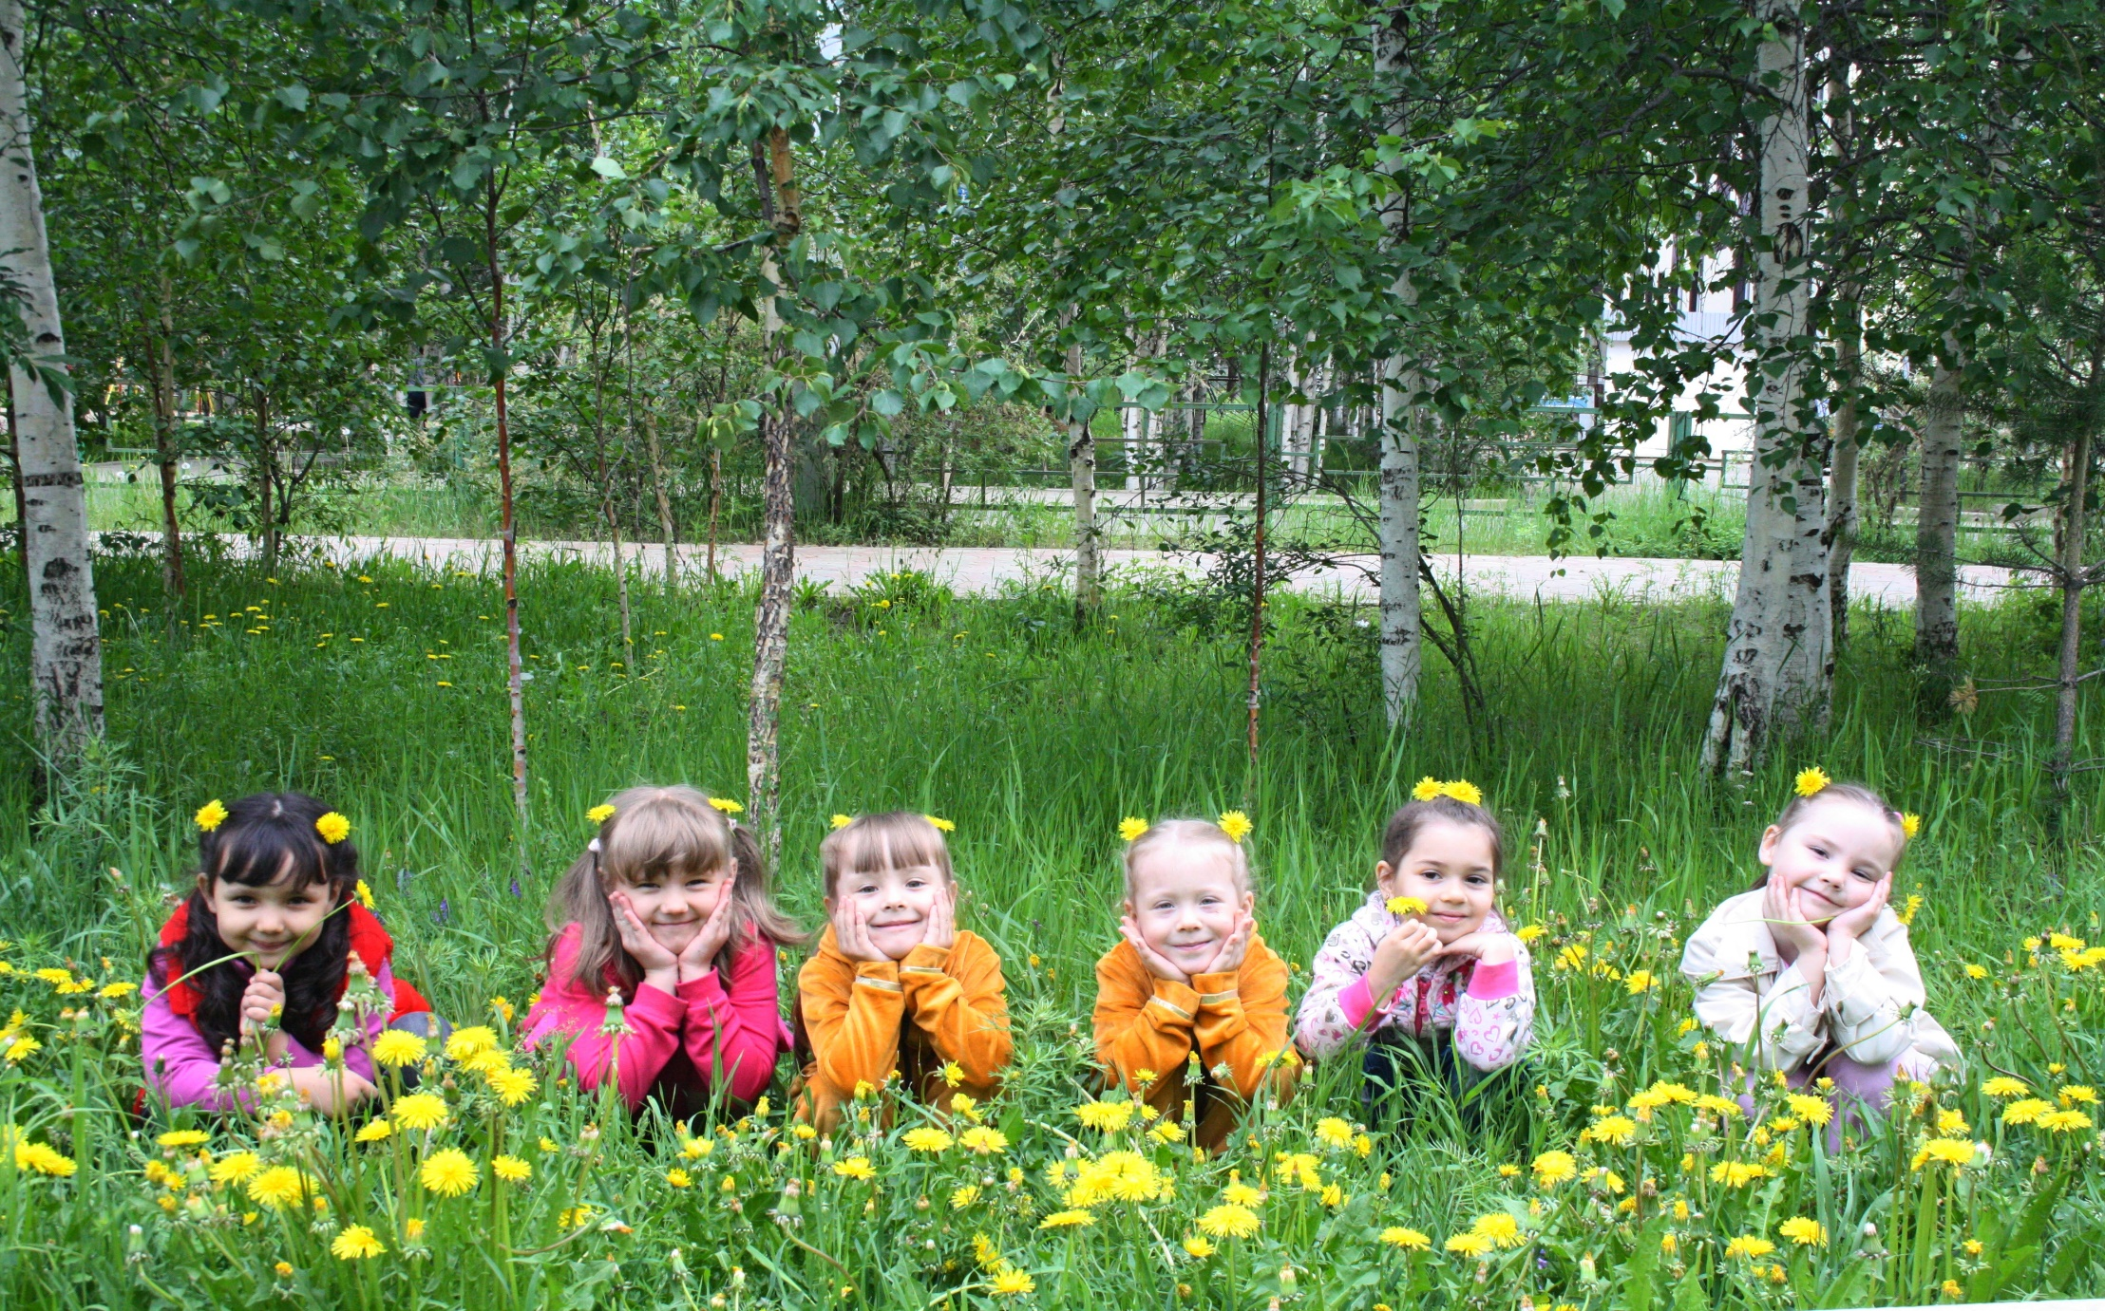
.
Проект «Природа Якутии – сокровищница для будущих поколений»
Цель проекта: формирование начал экологической культуры, становление осознанно-правильного отношения к природе во всем ее многообразии, отношение к себе как части природы. Понимание ценности жизни и здоровья и их зависимости от окружающей среды.
Задачи:
Привлечь внимание детей к окружающим природным объектам, развить умение видеть красоту окружающего природного мира, разнообразия его красок и форм;
Формировать знания о значении живой и неживой природы в жизни и хозяйственной деятельности человека;
- Воспитывать бережное отношение к природе ,ее обитателям, желание и умение сохранять окружающий мир природы;
- Развитие умений наблюдать за живыми объектами и явлениями неживой природы;
- Воспитывать чувства ответственности за состояние окружающей среды, эмоционального отношения к природным объектам.

Slide 5
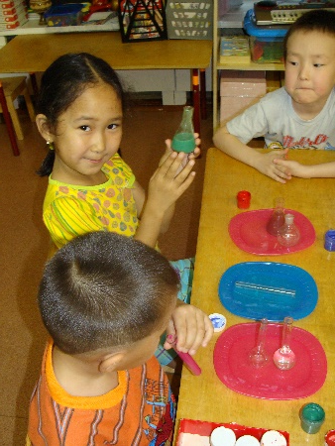
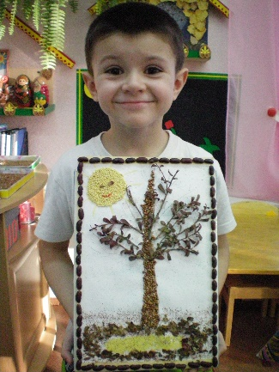
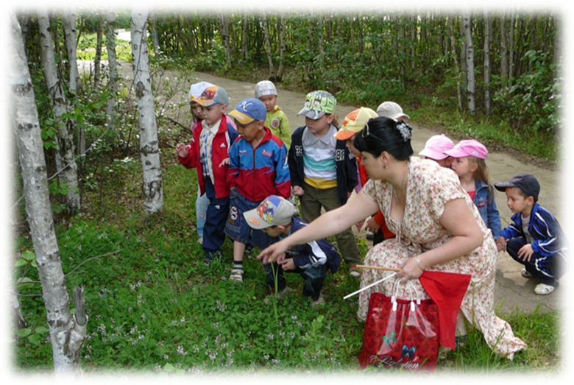
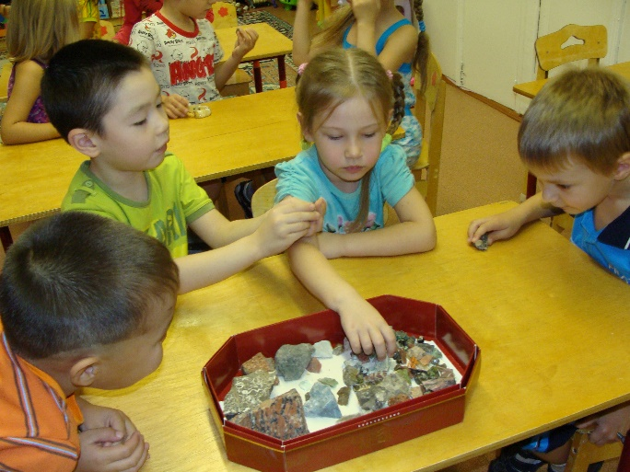
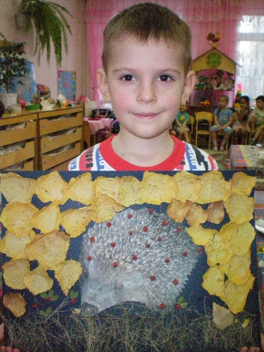
Организация деятельности:
Беседы
Чтение художественной литературы
Целевые прогулки, экскурсии
Трудовая деятельность
Показ презентаций
Проектно-исследовательская деятельность
Выставки
Составление описательных рассказов по картинам
Оформление предметно-пространственной развивающей среды
Работа с родителями.

Slide 6
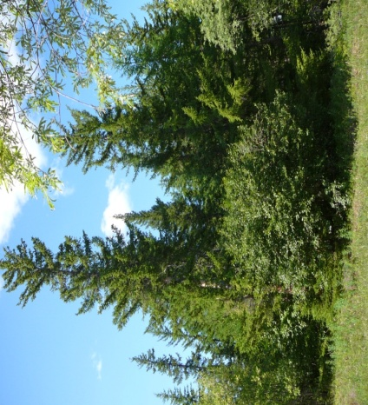
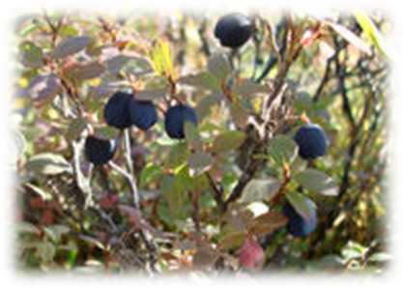
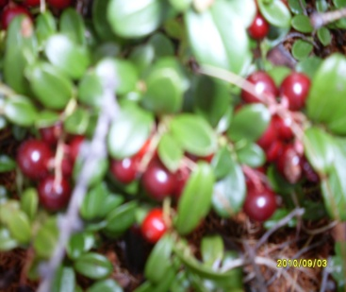
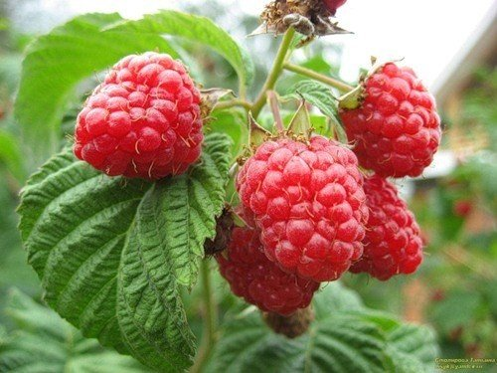
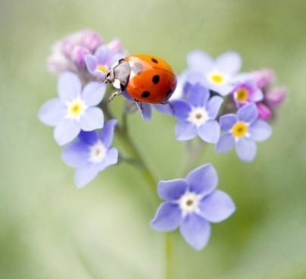

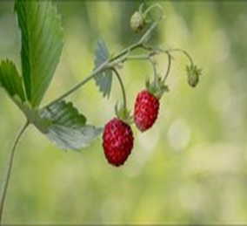
Красота и вдохновение
Растительный мир
Чистый воздух
Деревья и кустарники
Ягоды, грибы
Тема | Форма работы | Содержание работы
Растительный мир Якутии. | Рассказ-беседа. | Расширять представления детей о природе Якутии, воспитывать эстетические чувства, учить детей восхищаться красотой и многообразием природы Якутии, формировать представление о лесах как об особом богатстве.
Осень-золотая, зимушка-зима, весна-красна. | Прогулки в парк. | Обратить внимание на красоту окружающей природы, закрепить правила поведения в лесу. Дать понятие лес – это сообщество растений и животных. Учить детей находить знакомые растения, распознать их по листьям, плодам. Воспитывать бережное отношение к растениям.
Лекарственные растения в Якутии. | Беседа. Проект | Дать представление о лекарственных и ядовитых растениях. Познакомить с лекарственными растениями Якутии, их использованием в лечебных целях (подорожник, крапива, подснежник)
Памятники природы Якутии. | Рассматривание иллюстраций. | Познакомить детей с памятниками природы и заповедниками: природный парк «Живые алмазы Якутии», Ленские столбы. Дать понятие о природных парках, заповедниках. Воспитать бережное отношение к природе.

Slide 7
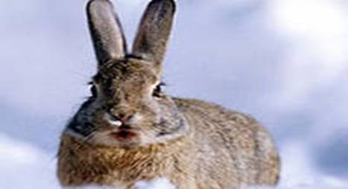
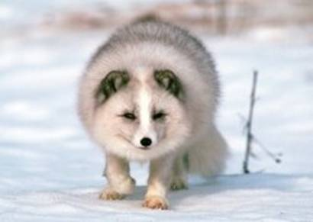
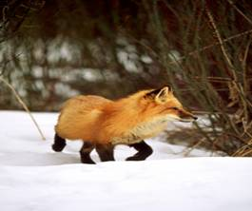
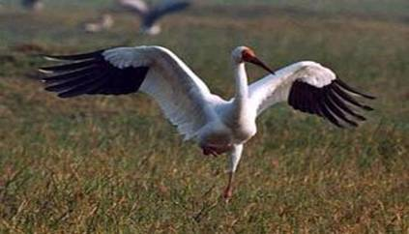
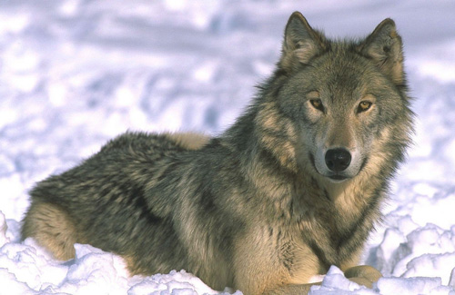
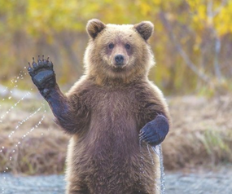
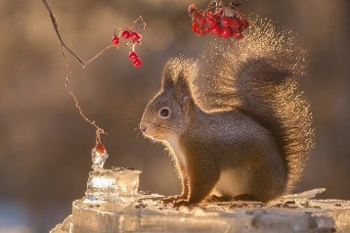
Животный мир
Тема | Форма работы | Содержание работы
Животные родного края. | Рассказ-беседа. | Познакомить с животными - обитателями тайги. Воспитывать бережное отношение к природе родного края, интерес и любовь к животным.
Жизнь обитателей леса. | Рассказ-беседа. | Уточнить знания детей о жизни обитателей леса в разные времена года: лисы, зайца, медведя, волка.
«Отгадай загадку и расскажи об отгадке». | Рассказы детей по загадкам. | Закрепить знания детей о повадках, образе жизни, питании, местах обитания животных якутской тайги.
Проводы охотника в тайгу. | Развлечение. | Формировать у детей понятие о том, что по обычаю якутов при проводах охотника в тайгу совершают обряд угощения огня и просят благословение у Байаная-духа леса. Закрепить знание детьми правил поведения в лесу.
«Зимующие и перелетные птицы» | Беседы по картине (вороны, воробьи, снегири, синицы, журавли, ласточки). | Закреплять и расширять представления о птицах. Дать понятие, что зимующим птицам трудно, им нужна помощь. Подвести детей к желанию подкармливать птиц.

Slide 8
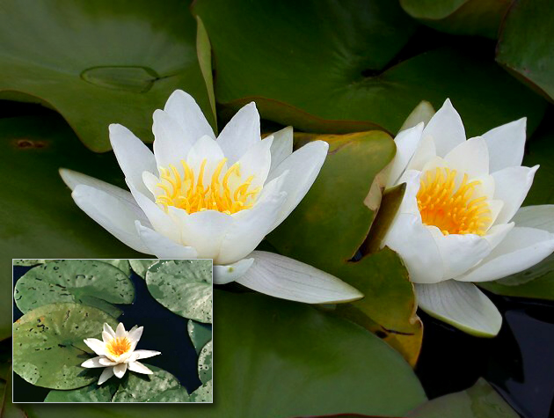
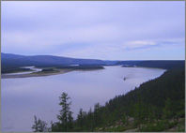
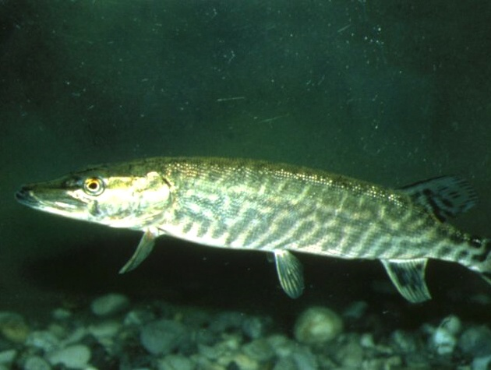
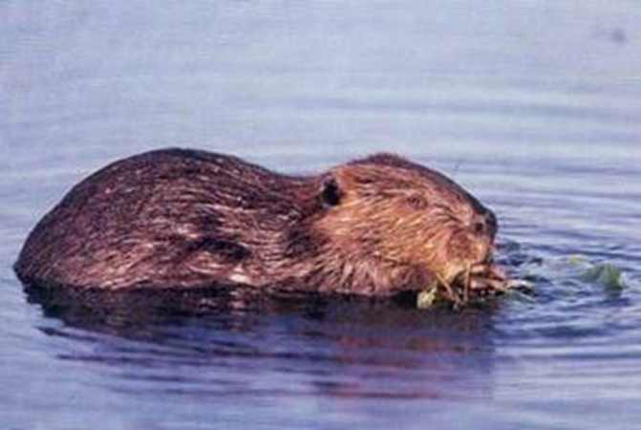
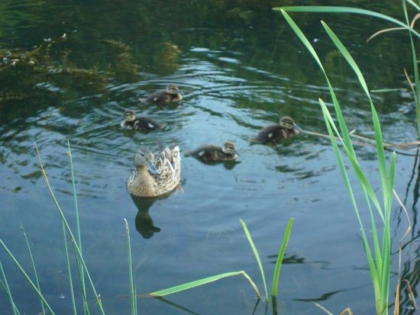
Водный мир
Река - кормилица
Река - красавица
Река - жизнь
Тема | Форма работы | Содержание работы
Реки Якутии | Игра «Путешествие по реке» | Знакомить детей с реками Якутии. Воспитывать умение восхищаться красотой родного края.
Река Лена | Настольная игра, беседа, презентация | Формировать понятие, что река используется человеком как средство перевозки пассажиров и грузов, кормилица, что значение реки в жизни людей очень значительно.
Животный мир водоемов | Беседа, игра, викторина | Расширять представление детей о водном мире Якутии, о его обитателях. Познакомить с названиями рыб.

Slide 9
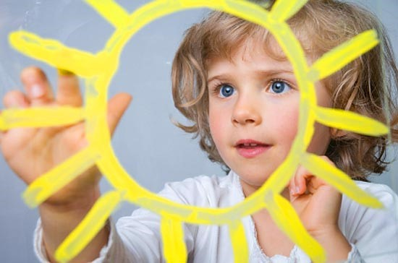
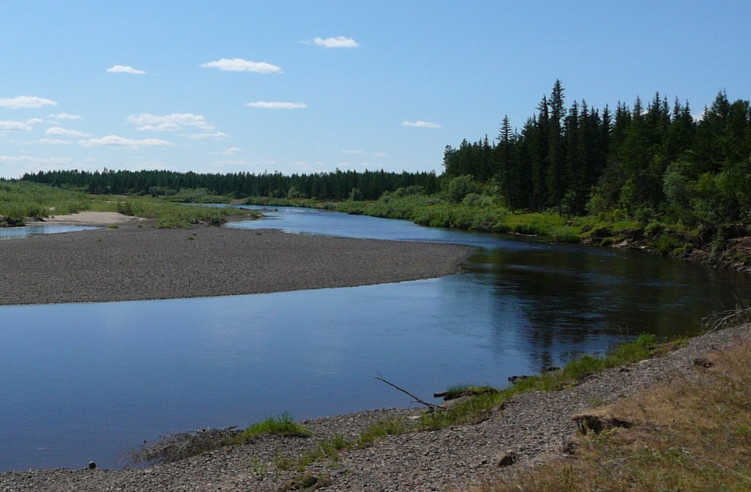
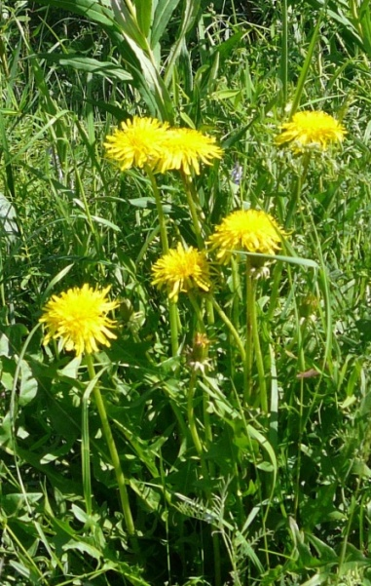
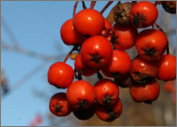
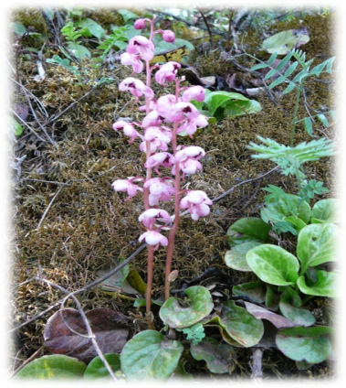
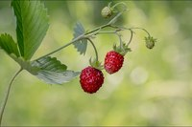
Назови времена года, приметы сезонных изменений в природе.
Назови диких животных родного края, их повадки, жилища.
Назови зимующих и перелетных птиц родного края.
Назовите лекарственные растения родного края.
Какие растения родного края ты знаешь, деревья, кустарники, грибы, ягоды?
Какие реки Якутии и их обитателей ты знаешь?
Какие правила поведения на природе нужно соблюдать?

Slide 10

Результат мониторинга детей старшей группы
Выводы: по результатам диагностики уровень знаний у детей о природе родного края повысился. Дети не только узнали новое для себя, но и стали проявлять большой интерес к изучению Родного края.

Slide 11
ЗАКЛЮЧЕНИЕ:
В результате проведенной работы с детьми цель была достигнута. Дети прониклись любовью к природе родного края, чистоте и порядку территории детского сада. У них развилось правильное отношение к обществу, людям труда и к своим обязанностям. Более глубже стали знания об экологии природы.
Ребята надолго сохранят яркие впечатления о природном парке «Живые алмазы Якутии», которые вызвали у них эстетическое наслаждение, позволили пережить радость и сделать собственное открытие о своем городе.
Воспитать же действенную любовь к животному миру, к природе, к малой родине, помогли совместные усилия детского сада и семьи.
Проделанная работа позволила сделать выводы, что, решая задачи духовно-нравственного развития, каждый педагог должен строить свою работу в соответствии с местными условиями и возрастными особенностями детей.
Особое значение приобрела совместная деятельность педагогов и родителей. Только совместными усилиями детского сада и семьи можно воспитать действенную любовь к природе, близким людям, к малой Родине, к России. Даже уехав из родных мест на долгие годы, человек вспоминает их с теплом, а живя в городе, селе он постоянно, с гордостью рассказывает гостю о красоте и богатстве родного края!
Свою любовь к родным местам, представление о том, чем они знамениты, какова природа, каким трудом заняты люди - всё это передано было детям, что чрезвычайно важно для воспитания будущего гражданина России.

